Slide 1

Применение производной и первообразной к исследованию функции, заданной графически.
Теория, алгоритмы
ЕГЭ 2022
№ 6
Автор:
Сидорова А.В.
учитель математики
МБОУ г. Мурманска СОШ № 31
имени Л.В.Журина

Slide 2
Геометрический смысл производной

Slide 3
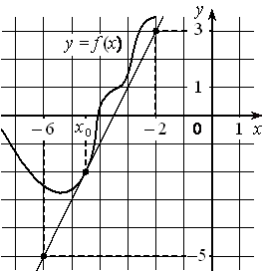

Геометрический смысл производной
Геометрический смысл производной состоит в том, что значение производной функции f(x) в точке х₀, равно угловому коэффициенту касательной к графику функции y = f(x) в точке (x₀; f(x₀)).
$f^{′}\left(x_{0}\right)$ $=k=tg α$
α

Slide 4
Запомни!
Чтобы найти угловой коэффициент касательной к графику функции в заданной точке или значение производной функции в точке, надо:
выбрать на прямой две точки с целыми координатами и построить прямоугольный треугольник;
найти тангенс угла наклона касательной к положительному направлению оси Ох.
Если угол наклона касательной острый, то угловой коэффициент касательной и значение производной функции в точке положительны.
Если угол наклона касательной тупой, то угловой коэффициент касательной и значение производной функции в точке отрицательны.

Slide 5
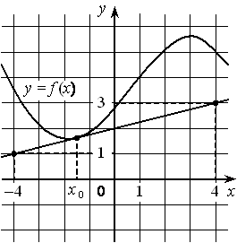

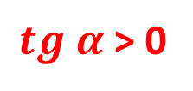
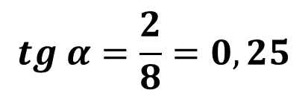
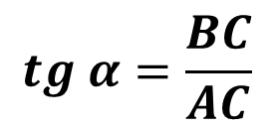
На рисунке изображен график функции y = f (x), и касательная к нему в точке с абсциссой х₀. Найдите значение производной функции y = f (x) в точке х₀.
Решение
$f^{′}\left(x_{0}\right)$ $=tg α$
α – острый угол
В
$tg α$ > 0
А
α
$$tg α=\frac{BC}{AC}$$
С
$$tg α=\frac{2}{8}=0,25$$
Ответ: 0,25.

Slide 6
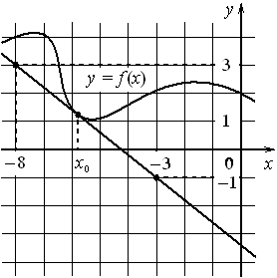


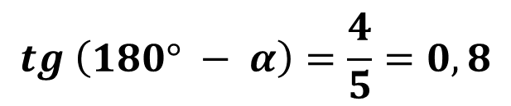
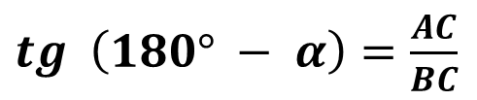
На рисунке изображен график функции y = f (x), и касательная к нему в точке с абсциссой х₀. Найдите значение производной функции y = f (x) в точке х₀.
Решение
$f^{′}\left(x_{0}\right)$ $=tg α$
α – тупой угол
А
$tg α$< 0
α
α
$tg$ $\left(180° − α\right)=\frac{AC}{BC}$
С
В
$$tg \left(180° − α\right)=\frac{4}{5}=0,8$$
$tg α$= - 0,8
Ответ: -0,8

Slide 7



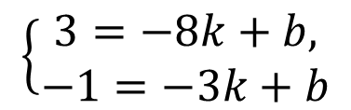


На рисунке изображен график функции y = f (x), и касательная к нему в точке с абсциссой х₀. Найдите значение производной функции y = f (x) в точке х₀.
Решение. 2 способ
$$y=kx+b$$
$f^{′}\left(x_{0}\right)$ $=k$
$$A\left(−8;3\right), B\left(−3;−1\right)$$
А
$$\left\{\begin{aligned}3=−8k+b, \\ −1=−3k+b\end{aligned}\right.$$
$$−5k=4$$
В
$$k=−0,8$$
Ответ: -0,8

Slide 8
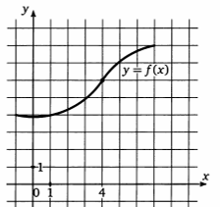
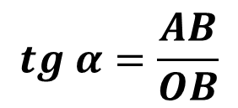
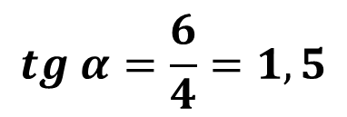
На рисунке изображен график функции y = f (x), касательная к этому графику, проведенная в точке 4, проходит через начало координат. Найдите f '(4).
Решение
$f^{′}\left(x_{0}\right)$ $=tg α$
α – острый угол
А
$tg α$ > 0
$$tg α=\frac{AB}{OB}$$
6
$$tg α=\frac{6}{4}=1,5$$
4
В
Ответ: 1,5.

Slide 9
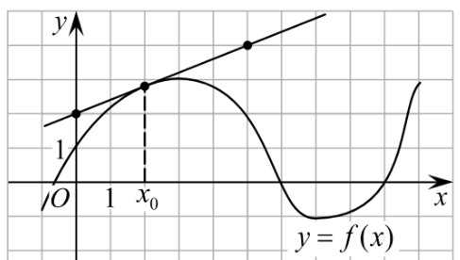
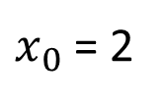


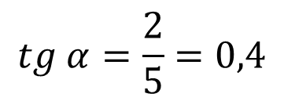
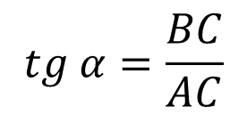


На рисунке изображены график функции y = f(x) и касательная к этому графику, проведённая в точке х₀. Найдите значение производной функции g(x) = x² – f(x) + 1 в точке х₀.
Решение.
$$g{}_{}^{′}{\left(x\right)}=2x−f ′ \left(x\right)$$
В
$$f{}_{}^{′}{\left(x_{0}\right)}=tg α$$
α
$$tg α=\frac{BC}{AC}$$
А
С
$$tg α=\frac{2}{5}=0,4$$
$$g{}_{}^{′}{\left(x\right)}=2x−f ′ \left(x\right)$$
$x_{0}$ = 2
$$g{}_{}^{′}{\left(2\right)}=2∙2 −0,4=3,6$$
Ответ: 3,6.

Slide 10
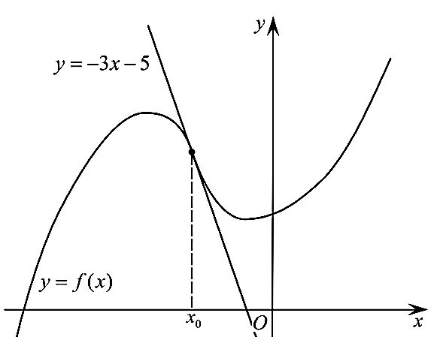






На рисунке изображены график функции y = f(x) и касательная к этому графику, проведённая в точке х₀. Уравнение касательной показано на рисунке. Найдите значение производной функции g(x) = $−7f\left(x\right)+21x+\frac{1}{441}$ в точке х₀.
$$g{}_{}^{′}{\left(x\right)}=−7f{}_{}^{′}{\left(x\right)}+21$$
Решение.
$f^{′}\left(x_{0}\right)$ $=k$
$$=−3$$
$$y=−3x−5$$
$g{}_{}^{′}{\left(x\right)}=−7$ $∙\left(−3\right)+21=42$
Ответ: 42.

Slide 11
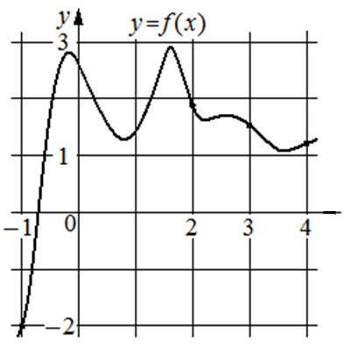





На рисунке изображён график функции y=f(x). На оси абсцисс отмечены точки − 1, 2, 3, 4. В какой из этих точек значение производной наибольшее? В ответе укажите эту точку.
Решение.
α₁– острый угол
$f^{′}\left(−1\right)$ $>0$
α₂– тупой угол
$f^{′}\left(2\right)$ $<0$
α₃– тупой угол
α₃
α₁
α₄
α₂
$f^{′}\left(3\right)$ $<0$
x
α₄– острый угол
$f^{′}\left(4\right)$ $>0$
α₁ > α₄
$$tgα_{1}>tgα_{4}$$
Ответ: -1 .

Slide 12
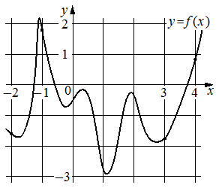





На рисунке изображён график функции y = f(x). На оси абсцисс отмечены точки − 2, − 1, 3, 4. В какой из этих точек значение производной наименьшее? В ответе укажите эту точку.
α₁– тупой угол
$f^{′}\left(−2\right)$ $<0$
α₂– тупой угол
α₁
α₂
α₄
α₃
$f^{′}\left(−1\right)$ $<0$
α₃– острый угол
$f^{′}\left(3\right)$ $<0$
α₄– острый угол
$f^{′}\left(4\right)$ $>0$
α₁ > α₂
$$tgα_{1}<tgα_{2}$$
Ответ: -1 .

Slide 13
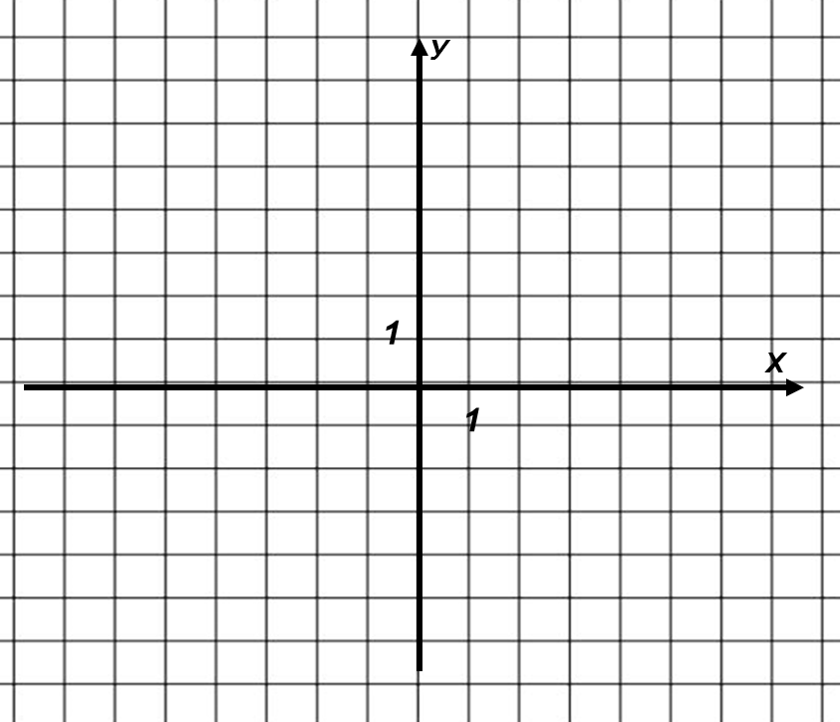





Замечание
При решении задач такого типа можно использовать линию тангенсов.
$$tgα_{2}$$
$$tgα_{4}$$
α₁
α₃
α₂
α₄
$$0$$
$$tgα_{3}$$
$$tgα_{1}$$

Slide 14
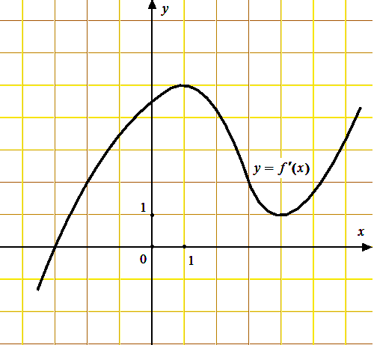

На рисунке изображен график y=f '(x) — производной функции f(x). Найдите абсциссу точки, в которой касательная к графику y = f(x) параллельна оси абсцисс или совпадает с ней.
Решение.
Если касательная к графику функции f(x) параллельна оси абсцисс или совпадает с ней, то ее угловой коэффициент равен 0.
-3
$$f{}_{}^{′}{\left(x_{0}\right)}=k=0$$
Ответ: -3.

Slide 15
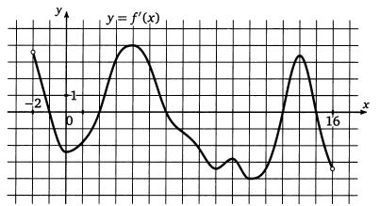

На рисунке изображен график производной функции f(x), определенной на интервале (-2; 16). Найдите количество точек, в которых касательная к графику функции f(x) параллельна прямой y = 2x -5 или совпадает с ней.
Решение.
y = 2
Если касательная к графику функции f(x) параллельна прямой y = 2x - 5 или совпадает с ней, то ее угловой коэффициент равен 2.
$f^{′}\left(x_{0}\right)$ $=2$
Проведем прямую y = 2.
Ответ: 5 .

Slide 16
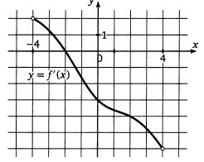
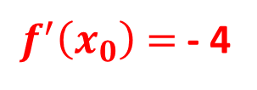
На рисунке изображен график производной функции f(x), определенной на интервале (x₁; x₂). Найдите абсциссу точки, в которой касательная к графику функции f(x) параллельна прямой y = 7 - 4x или совпадает с ней.
Решение.
Если касательная к графику функции f(x) параллельна прямой y = 7 - 4x или совпадает с ней, то ее угловой коэффициент равен -4.
2
y = - 4
$f^{′}\left(x_{0}\right)$ $=$ - 4
Ответ: 2 .

Slide 17



Прямая y = 4x + 9 параллельна касательной к графику функции y = x² + 7x – 4. Найдите абсциссу точки касания.
Решение.
Значение производной в точке касания равно угловому коэффициенту касательной. Т.к. касательная параллельна прямой y = 4x + 9, то их угловые коэффициенты равны.
$${\left(x^{2}+7x−4\right)}^{′}=4$$
$$2x+7=4$$
$$x=−1,5$$
Ответ: -1,5 .

Slide 18
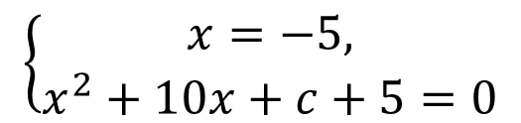
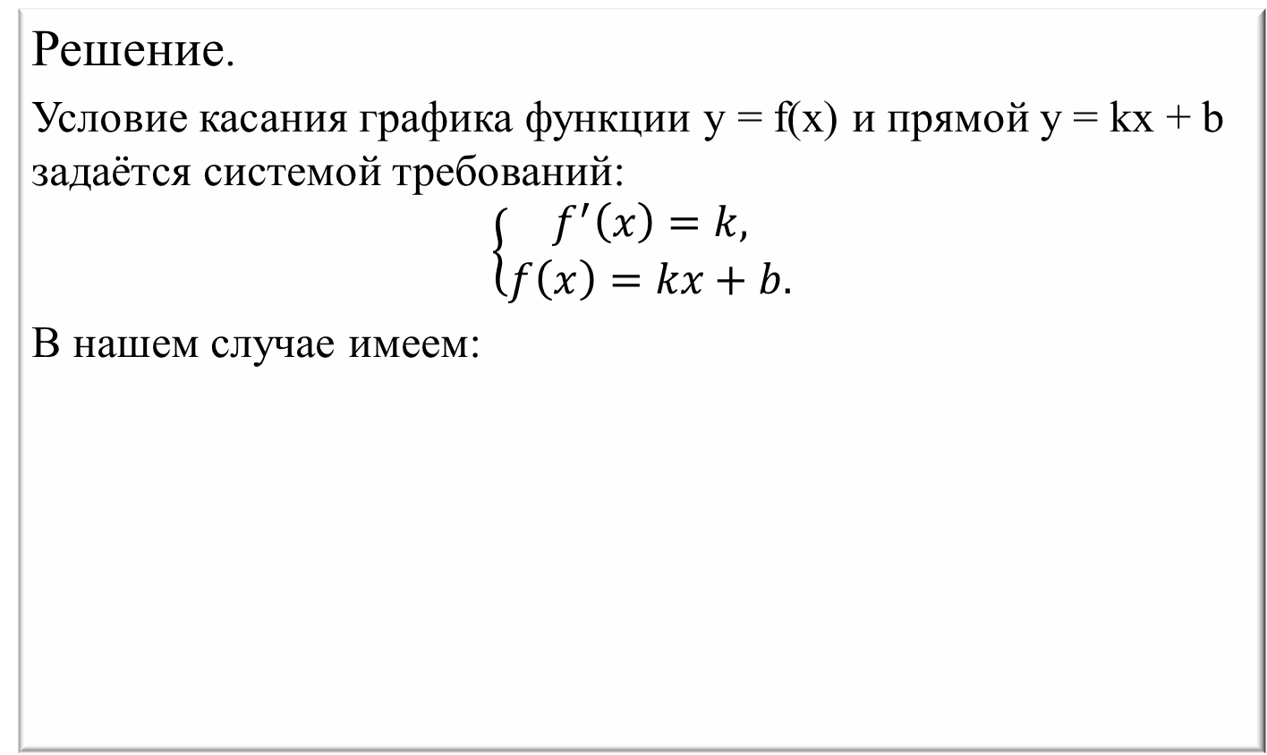
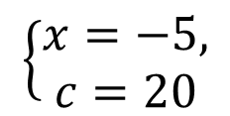
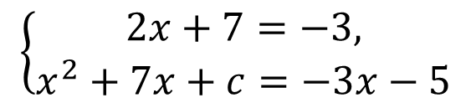
Прямая y = − 3x − 5 является касательной к графику функции y = x² + 7x + c. Найдите c.
Решение.
Условие касания графика функции у = f(x) и прямой y = kx + b задаётся системой требований:
$$\left\{\begin{aligned}f^{′}\left(x\right)=k, \\ f\left(x\right)=kx+b.\end{aligned}\right.$$
В нашем случае имеем:
$$\left\{\begin{aligned}2x+7=−3, \\ x^{2}+7x+c=−3x−5\end{aligned}\right.$$
⇔
$$\left\{\begin{aligned}x=−5, \\ x^{2}+10x+c+5=0\end{aligned}\right.$$
⇔
$$\left\{\begin{aligned}x=−5, \\ c=20\end{aligned}\right.$$
Ответ: 20 .

Slide 19
Возрастание и убывание функций на интервале

Slide 20
Определения
Функция y = f(x), определенная на промежутке Х, называется возрастающей на этом промежутке, если для любой пары чисел х₁ и х₂ из этого промежутка из неравенства х₁ < х₂ следует неравенство f(x₁) < f(x₂).
Функция y = f(x), определенная на промежутке Х, называется убывающей на этом промежутке, если для любой пары чисел х₁ и х₂ из этого промежутка из неравенства х₁ < х₂ следует неравенство f(x₁) > f(x₂).

Slide 21
Теоремы
Пусть функция непрерывна на отрезке [a;b] и дифференцируема на интервале (a;b).
Достаточный признак возрастания функции:
Если f ′(х) > 0 в каждой точке интервала (a; b) , то функция возрастает на (a; b) .
Достаточный признак убывания функции:
Если f ′(х) < 0 в каждой точке интервала (a; b) , то функция убывает на (a; b) .

Slide 22
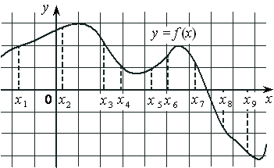
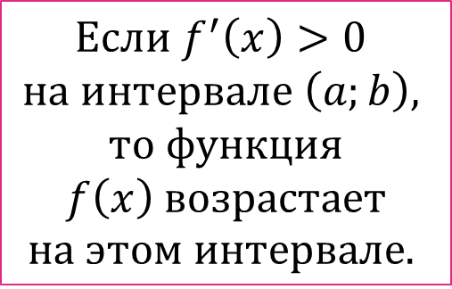
На рисунке изображён график дифференцируемой функции y = f(x) и отмечены девять точек на оси абсцисс: x​₁, x​₂, x_{​3}, x​₄, x_{​5}, x_{​6}, x​₇, x_{​8}, x_{​9}. В скольких из этих точек производная функции f(x) положительна?
Решение
$$Если f^{′}\left(x\right)>0$$
$$на интервале \left(a;b\right),$$
$$то функция$$
$$f\left(x\right) возрастает$$
$$на этом интервале.$$
В точках x​₁, x​₂, x_{​5 ,} x_{​6} производная положительна.
Ответ: 4.

Slide 23
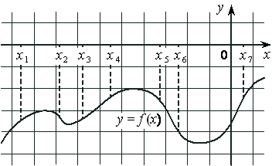

На рисунке изображён график дифференцируемой функции y = f(x) и отмечены семь точек на оси абсцисс: x​₁, x​₂, x_{​3}, x​₄, x_{​5}, x_{​6}, x​₇. В скольких из этих точек производная функции f(x) отрицательна?
Решение
$$Если f^{′}\left(x\right)<0$$
$$на интервале \left(a;b\right),$$
$$то функция$$
$$f\left(x\right) убывает$$
$$на этом интервале.$$
В точках x​₂, x​₅, x_{​6} производная отрицательна.
Ответ: 3.

Slide 24
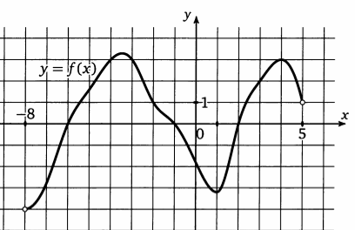

На рисунке изображен график функции y = f (x), определенной на интервале (—8; 5). Определите количество целых точек, в которых производная функции положительна.
Решение.
$$Если f^{′}\left(x\right)>0$$
$$на интервале \left(a;b\right),$$
$$то функция$$
$$f\left(x\right) возрастает$$
$$на этом интервале.$$
Целые решения при : х = - 7; х = - 6; х = -5; х = -4; х = 2; х = 3.
Их количество равно 6.
Ответ: 6.

Slide 25
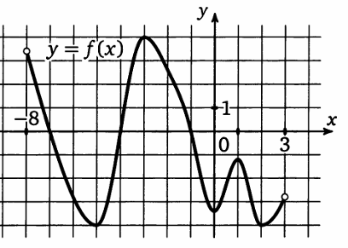
На рисунке изображен график функции y = f (x), определенной на интервале (-8; 3). Определите количество целых точек, в которых производная функции отрицательна.
$$Если f^{′}\left(x\right)<0$$
$$на интервале \left(a;b\right),$$
$$то функция$$
$$f\left(x\right) убывает$$
$$на этом интервале.$$
Целые решения: х = -7; х = -6; х = -2; х = -1.
Их количество равно 4.
Ответ: 4.

Slide 26
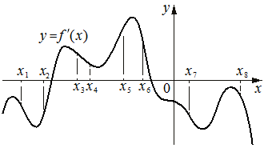
На рисунке изображён график y = f '(x) — производной функции f(x). На оси абсцисс отмечено восемь точек: x₁, x₂, x₃,x₄, x₅, x₆, x₇, x₈. Сколько из этих точек принадлежит промежуткам возрастания функции f(x)?
Решение
$$Если f^{′}\left(x\right)>0$$
$$на интервале \left(a;b\right),$$
$$то функция$$
$$f\left(x\right) возрастает$$
$$на этом интервале.$$
Ответ: 4 .

Slide 27
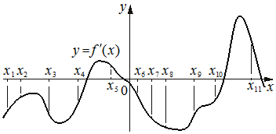
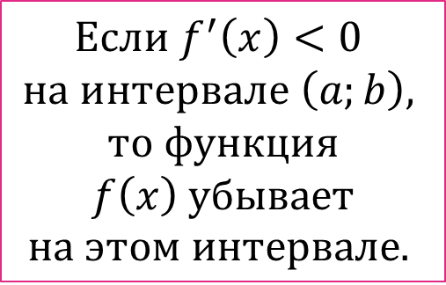
На рисунке изображён график y = f '(x) — производной функции f(x). На оси абсцисс отмечено одиннадцать точек: x₁, x₂, x₃, x₄, x₅, x₆, x₇, x₈, x₉, x₁₀, x₁₁. Сколько из этих точек принадлежит промежуткам убывания функции f(x)?
Решение
$$Если f^{′}\left(x\right)<0$$
$$на интервале \left(a;b\right),$$
$$то функция$$
$$f\left(x\right) убывает$$
$$на этом интервале.$$
Ответ: 9 .

Slide 28
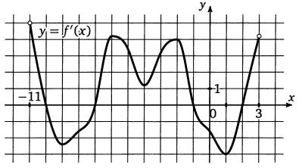
На рисунке изображен график производной функции y = f (x), определенной на интервале (-11; 3). Найдите промежутки возрастания функции f(x). В ответе укажите длину наибольшего из них.
Решение.
Если f ′(х)> 0 в каждой точке интервала (a; b) , то
функция возрастает на (a; b)
-7
-1
6
Ответ: 6 .

Slide 29
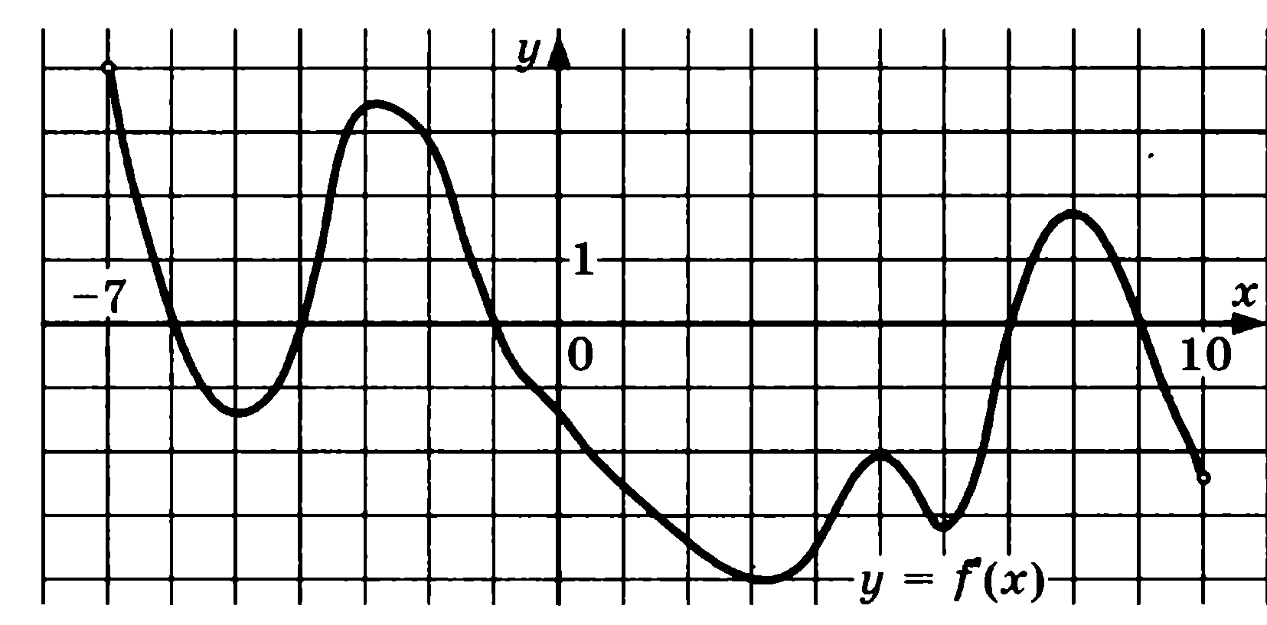
На рисунке изображен график — производной функции , определенной на интервале (-7;10). Найдите промежутки возрастания функции . В ответе укажите сумму целых точек, входящих в эти промежутки.
-3
-2
8
-3 + (-2) + 8 =
3
Ответ: 3 .

Slide 30
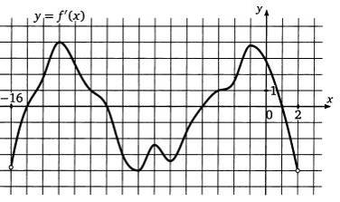
На рисунке изображен график производной функции f(x), определенной на интервале (x₁; x₂). Найдите промежутки убывания функции f(x). В ответе укажите длину наибольшего из них.
Решение.
Если f ′(х) < 0 в каждой точке интервала (a; b) , то
функция убывает на (a; b)
6
-10
-4
Ответ: 6 .

Slide 31
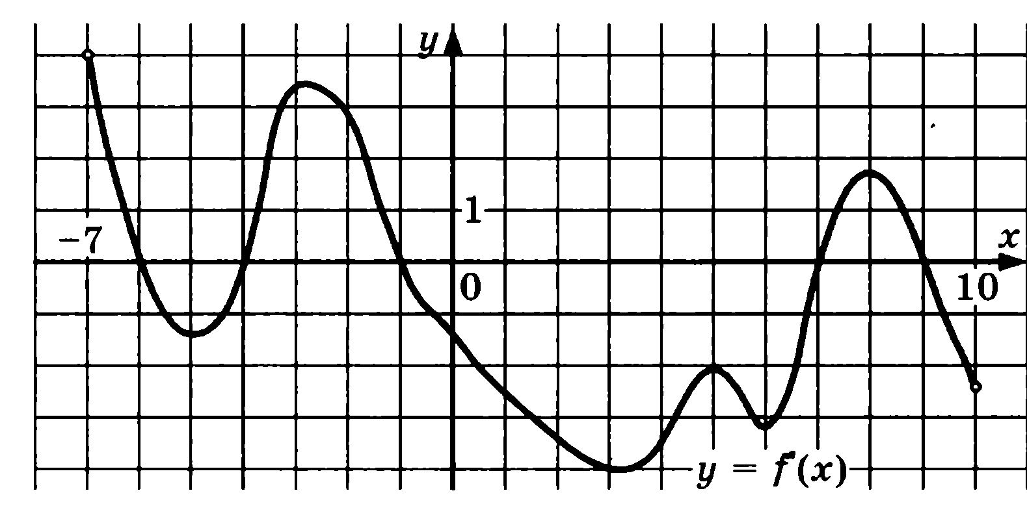
На рисунке изображен график — производной функции , определенной на интервале (-7; 10). Найдите промежутки убывания функции . В ответе укажите сумму целых точек, входящих в эти промежутки.
-5 + 0 +1 + 2 + 3 + 4 + 5 + 6 =
16
Ответ: 16.

Slide 32
ТОЧКИ ЭКСТРЕМУМА ФУНКЦИИ

Slide 33
Определения
Точку х₀ называют точкой максимума функции
y = f(x), если для всех x ≠ х₀ из ее окрестности
справедливо неравенство f(x) < f(x₀).
Точку х₀ называют точкой минимума функции
y = f(x), если для всех x ≠ х₀ из ее окрестности
справедливо неравенство f(x) > f(x₀).
Точки минимума и максимума называют точками экстремума функции.

Slide 34
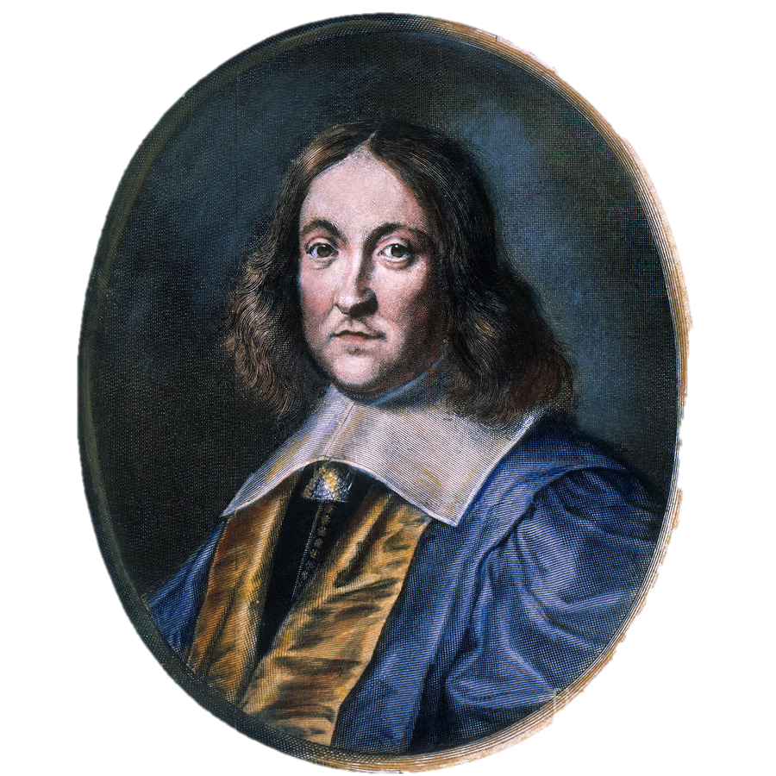
Теорема Ферма
Необходимое условие
экстремума
Пусть функция f(x) определена в некоторой окрестности точки х₀ и дифференцируема в этой точке. Если х₀ – точка экстремума функции f(x), то f '(x) = 0.
1601- 1665

Slide 35
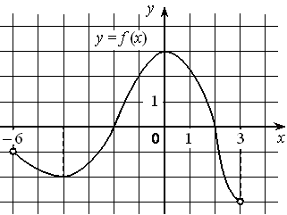
Геометрический смысл
В точке экстремума х₀ касательная к графику функции параллельна оси абсцисс, и поэтому её угловой коэффициент равен нулю.

Slide 36
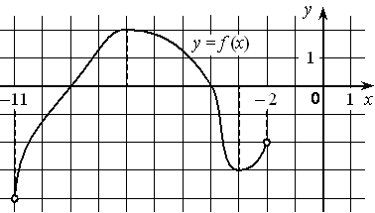

На рисунке изображён график дифференцируемой функции y = f(x), определённой на интервале (− 11 ; − 2). Найдите точку из отрезка [− 10 ; − 4], в которой производная функции f(x) равна 0.
Решение.
$$f{}_{}^{′}{\left(x_{0}\right)}=k=0$$
-3
Производная равна нулю в точках экстремума функции.
-7
Ответ: -7 .

Slide 37
Достаточное условие экстремума
Если функция f(x) дифференцируема в некоторой окрестности точки х₀, кроме может быть самой точки х₀, и непрерывна в точке х₀. Тогда:
Если производная функции f '(x) при переходе через точку х₀ слева направо изменяет знак с «+» на «-», то х₀ - точка максимума , если изменение знака происходит с «-» на «+», то х₀ - точка минимума.

Slide 38
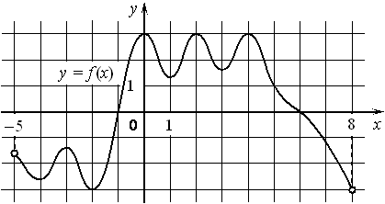
На рисунке изображён график функции y = f(x), определённой на интервале (− 5; 8). Найдите количество точек, в которых производная функции f(x) равна 0.
Решение.
$$f{}_{}^{′}{\left(x_{0}\right)}=k=0$$
Производная равна нулю в точках экстремума функции.
Ответ: 8 .

Slide 39
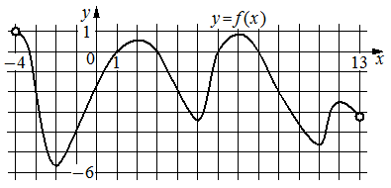

На рисунке изображён график функции y = f(x), определённой на интервале (− 4 ; 13). Определите количество точек, в которых касательная к графику функции y = f(x) параллельна прямой y =14.
Решение.
Угловой коэффициент
прямой у = 14 и прямых ей
параллельной равен 0.
$$f{}_{}^{′}{\left(x_{0}\right)}=k=0$$
Производная равна нулю в точках экстремума функции.
Ответ: 6 .

Slide 40
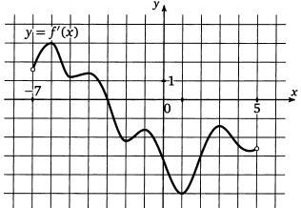
На рисунке изображен график производной функции f (x), определенной на интервале (—7; 5). Найдите точку экстремума функции f (x) на отрезке [-6; 4].
Решение
+
-3
-
-6
4
Ответ: -3.

Slide 41
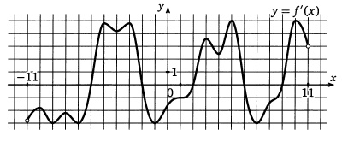
На рисунке изображен график производной функции y = f (x), определенной на интервале (-11; 11). Найдите количество точек экстремума функции y = f (x) на отрезке [ -3; 10 ].
Решение
Ответ: 4 .

Slide 42
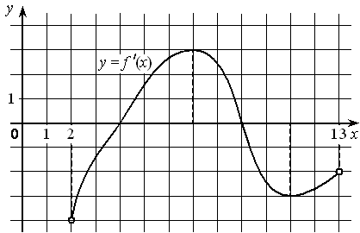

На рисунке изображён график функции y = f ′(x) — производной функции f(x), определённой на интервале (2 ; 13). Найдите точку максимума функции f(x).
Решение.
Если производная функции f '(x) при переходе через точку х₀ слева направо изменяет знак с «+» на «-», то х₀ - точка максимума.
+
+
9
-
-
$$f{}_{}^{′}{\left(x_{0}\right)}=0$$
Ответ: 9.

Slide 43
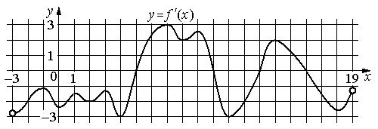

На рисунке изображён график y = f '(x) — производной функции f(x), определённой на интервале (− 3 ; 19). Найдите количество точек максимума функции f(x), принадлежащих отрезку [− 2 ; 15].
На рисунке изображён график y=f '(x) — производной функции f(x), определённой на интервале (− 3 ; 19). Найдите количество точек максимума функции f(x), принадлежащих отрезку [− 2 ; 15].
+
-
$$f{}_{}^{′}{\left(x_{0}\right)}=0$$
x₀ - точка максимума, если производная при переходе через x₀ меняет свой знак с плюса на минус.
Ответ: 1.

Slide 44
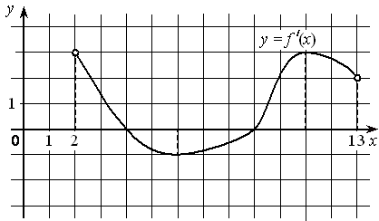
На рисунке изображён график функции y = f ′(x) — производной функции f(x), определённой на интервале (2 ; 13). Найдите точку минимума функции f(x).
Решение
Если производная функции f '(x) при переходе через точку х₀ слева направо изменяет знак с «-» на «+», то х₀ - точка минимума.
+
+
-
-
Ответ: 9.

Slide 45

На рисунке изображен график производной функции y = f (x), определенной на интервале (-3; 8). Найдите количество точек минимума функции y = f (x) на отрезке [-2; 7].
Решение
4,5
+
-
Ответ: 1 .

Slide 46
Наибольшее и наименьшее значения функции на отрезке

Slide 47
Теория
Если функция непрерывна на отрезке, то она достигает на нем своего наибольшего и своего наименьшего значения.
Наибольшего и наименьшего значений непрерывная функция может достигать как на концах отрезка, так и внутри него.
Если наибольшее (наименьшее) значение функции достигается внутри отрезка, то только в стационарной или критической точке.

Slide 48
На рисунке изображён график функции y = f (x). В какой точке отрезка [− 4; 3] функция f(x) принимает наибольшее значение?
Решение
Наибольшее и наименьшее значения функция y = f (x). достигает как на концах отрезка.
3
Ответ: 3 .

Slide 49

На рисунке изображён график y = f ′(x) производной функции f(x), определённой на интервале (− 5; 5). В какой точке отрезка [− 4; −1] функция f(x) принимает наибольшее значение?
Решение
Если производная функции f '(x) при переходе через точку х₀ слева направо изменяет знак с «+» на «-», то х₀ - точка максимума.
+
-4
-1
-
f /(x)
-4
+
-1
0
–
f(x)
x
Ответ: - 1 .

Slide 50

На рисунке изображён график y = f ′(x) производной функции f(x), определённой на интервале (− 6; 5). В какой точке отрезка [− 5; −1] функция f(x) принимает наименьшее значение?
Решение
Если производная функции f '(x) при переходе через точку х₀ слева направо изменяет знак с «+» на «-», то х₀ - точка максимума.
-5
+
-1
-
f /(x)
-5
+
-1
–
f(x)
x
Ответ: - 5 .

Slide 51

На рисунке изображён график y = f ′(x) производной функции f(x), определённой на интервале (− 6; 5). В какой точке отрезка [− 2; 2] функция f(x) принимает наибольшее значение?
Решение
На отрезке [– 2; 2] функция у = f (x) возрастает, значит, наибольшее значение на данном отрезке функция будет принимать в точке 2.
+
-
2
-2
f /(x)
-
-2
+
2
f(x)
x
Ответ: 2 .

Slide 52

На рисунке изображён график y = f ′(x) производной функции f(x), определённой на интервале (− 3; 8). В какой точке отрезка [− 2; 3] функция f(x) принимает наименьшее значение?
Решение
Если производная функции f '(x) при переходе через точку х₀ слева направо изменяет знак с «-» на «+», то х₀ - точка минимума.
+
-2
-
3
f /(x)
-2
-
3
+
f(x)
x
Ответ: 3 .

Slide 53

На рисунке изображён график y = f ′(x) производной функции f(x), определённой на интервале (− 3; 8). В какой точке отрезка [− 2; 3] функция f(x) принимает наименьшее значение?
Решение
На отрезке [– 2; 3] функция у = f (x) возрастает, значит, наименьшее значение на данном отрезке функция будет принимать в точке -2.
+
-
-2
3
f /(x)
-2
+
3
4
–
f(x)
x
Ответ: -2 .

Slide 54
Первообразная и определённый интеграл

Slide 55

Определение
Функцию y = F(x) называют первообразной для функции y = f(x) на промежутке Х, если для х $∈X$ выполняется равенство:
F' (x) = f(x)

Slide 56

На рисунке изображён график y = F(x) одной из первообразных некоторой функции f(x), определённой на интервале (− 7; 5). Пользуясь рисунком, определите количество решений уравнения f(x)=0 на отрезке [− 5; 2].
Решение
Так как F '(x) = f(x) -по определению первообразной, то точки, в которых функция f (x) (производная функции F(x)) – это точки экстремума функции F(x). А таких точек на графике 4.
Ответ: 3 .

Slide 57

На рисунке изображён график y = F(x) одной из первообразных некоторой функции f(x) и отмечены десять точек на оси абсцисс: x₁, x₂, x₃, x₄, x₅, x₆, x₇, x₈, x₉, x₁₀. В скольких из этих точек функция f(x) положительна?
Так как F '(x) = f(x)- по определению первообразной, то числовые промежутки, на которых функция f(x) (производная функции F(x)) имеет положительный знак – это промежутки возрастания функции F(x).
Ответ: 7 .

Slide 58

На рисунке изображён график y = F(x) одной из первообразных некоторой функции f(x) и отмечены восемь точек на оси абсцисс: x₁, x₂, x₃, x₄, x₅, x₆. В скольких из этих точек функция f(x) отрицательна?
Решение
Так как F '(x) = f(x)- по определению первообразной, то числовые промежутки, на которых функция f(x) (производная функции F(x)) имеет отрицательный знак – это промежутки убывания функции F(x).
Ответ: 3 .

Slide 59

Геометрический смысл определённого интеграла
Криволинейной трапецией называется плоская фигура, ограниченная графиком некоторой функции y = f(x) , осью OX и прямыми x = a, x = b.
Формула Ньютона- Лейбница

Slide 60





На рисунке изображён график некоторой функции y = f(x) (два луча с общей начальной точкой). Пользуясь рисунком, вычислите F(− 1)−F(− 9), где F(x) — одна из первообразных функции.
Решение
$$S=\int_{a}^{b}{f\left(x\right)dx=F\left(b\right)−F\left(a\right)}$$
4
4
$$S_{тр}=\frac{a+b}{2}∙h$$
8
$$S=\frac{4+8}{2}∙4=24$$
Ответ: 24 .

Slide 61






На рисунке изображён график некоторой функции y = f(x). Функция $F\left(x\right)=\frac{1}{2}x^{3}−\frac{9}{2}x^{2}+14x−10$ – одна из первообразных функции f(x). Найдите площадь закрашенной фигуры.
Решение
$$S=\int_{a}^{b}{f\left(x\right)dx=F\left(b\right)−F\left(a\right)}$$
$$F\left(4\right)−F\left(1\right)=\left(\frac{1}{2}∙4^{3}−\frac{9}{2}∙4^{2}+14∙4−10\right)−$$
-$\left(\frac{1}{2}∙1^{3}−\frac{9}{2}∙1^{2}+14∙1−10\right)$=
$$=\frac{64}{2}−\frac{144}{2}+56−10−\frac{1}{2}+\frac{9}{2}−14+10=$$
$$=−\frac{72}{2}+42=−36+42=6$$
Ответ: 6 .

Slide 62
Физический смысл производной

Slide 63

Физический смысл производной
Если положение точки при её движении задаётся функцией пути s(t), где t – время движения, то производная функции s есть мгновенная скорость движения в момент времени t:
$v_{мгн}$(t) = s' (t)

Slide 64





Материальная точка движется прямолинейно по закону $x\left(t\right)=\frac{1}{2}t^{2}+4t+27$, где х – расстояние от точки отсчёта в метрах, t – время в секундах, измеренное с момента начала движения. Найдите её скорость (в метрах в секунду) в момент времени t = 2с.
$v_{мгн}$(t) = x' (t)
$$v\left(t\right)={\left(\frac{1}{2}t^{2}+4t+27\right)}^{′}=t+4$$
$$t=2 c$$
$$v\left(2\right)=2+4=6 \left(м/c\right)$$
Ответ: 6 .

Slide 65









Материальная точка движется прямолинейно по закону $x\left(t\right)=\frac{1}{6}t^{3}+t^{2}−8t+180$, где х – расстояние от точки отсчёта в метрах, t – время в секундах, измеренное с момента начала движения. В какой момент времени (в секундах) её скорость была равна 40 м/с?
$$v\left(t\right)=x^{′}\left(t\right)={\left(\frac{1}{6}t^{3}+t^{2}−8t+180\right)}^{′}=$$
$v_{мгн}$(t) = x' (t)
$=\frac{1}{2}t^{2}+2t−8$,
$$\frac{1}{2}t^{2}+2t−8=40$$
v(t) = 40
$$⇒$$
$$\left[\begin{aligned}t=−12 \\ t= 8\end{aligned}\right.$$
не подх., t > 0
$\frac{1}{2}t^{2}+2t−48=$0
$$⇔$$
Ответ: 8 .

Slide 66

Материальная точка М начинает движение из точки А и движется по прямой на протяжении 12 секунд. График показывает, как менялось расстояние от точки А до точки М со временем. На оси абсцисс откладывается время t в секундах, на оси ординат – расстояние s в метрах. Определите, сколько раз за время движения скорость точки М обращалось в ноль (начало и конец движения не учитывайте).
$v_{мгн}$(t) = s' (t)
Значение производной равно нулю в точках экстремума функции s(t). Точек экстремума на графике 6.
Ответ: 6 .

Slide 67
Используемые источники
ЕГЭ: 4000 задач с ответами по математике. Все задания «Закрытый сегмент». Базовый и профильные уровни. Под ред. И.В.Ященко. – М.: Издательство «Экзамен», 2019
http://ege.fipi.ru/os11/xmodules/qprint/index.php?proj_guid=AC437B34557F88EA4115D2F374B0A07B&theme_guid=cc69230e9541e311a44d001fc68344c9&md=qprint&groupno=33
https://math-ege.sdamgia.ru/?redir=1

Slide 68
Спасибо за внимание

